Slide 1

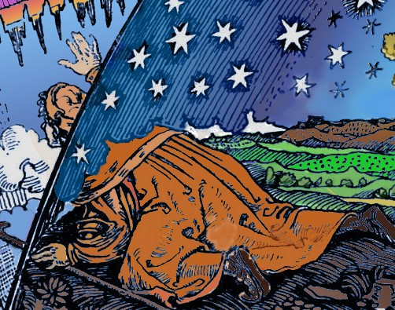
Un peu de Science pour comprendre le monde moderne Les 2 infinis
Bernard Remaud
bernard.remaud@univ-nantes.fr
https://www.un-peu-de-physique.fr
Le blog
La chaîne YouTube
Présentation pour vidéo –
L’espace-temps
a) Les 3 relativités
Cette oeuvre est sous licence Creative Commons Attribution-ShareAlike 3.0 France License.
Les illustrations non créditées sont des créations personnelles

Slide 2
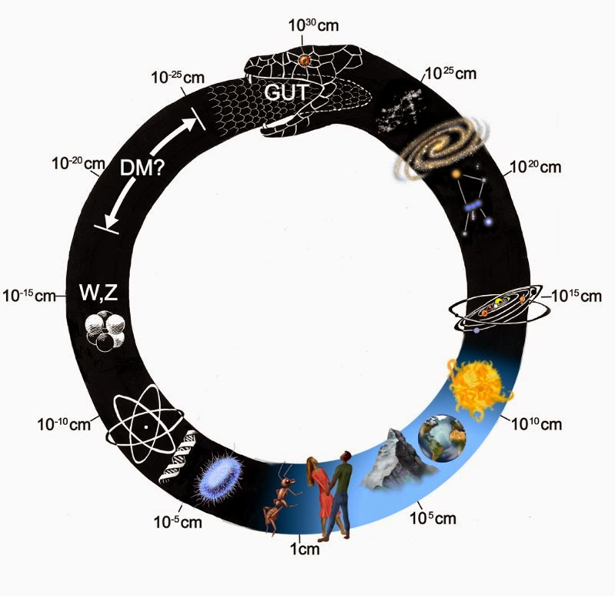
Ouroboros de l’Univers
Échelle de Planck
Big Bang
Forces nucléaires et électro-magnétiques
Mécanique quantique
Gravitation Relativité Générale
Adapté de F. Giovannelli
et L. Sabau- Graziatti
Proceedings of Science
PoS(MULTIF2019)003
Électro-magnétisme
Physique classique

Slide 3
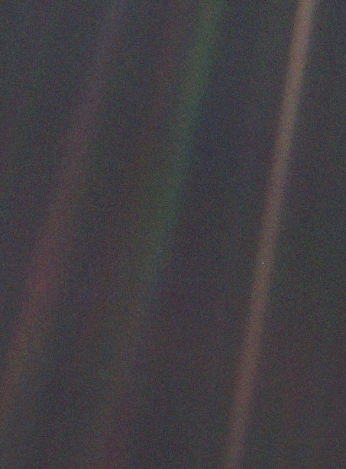
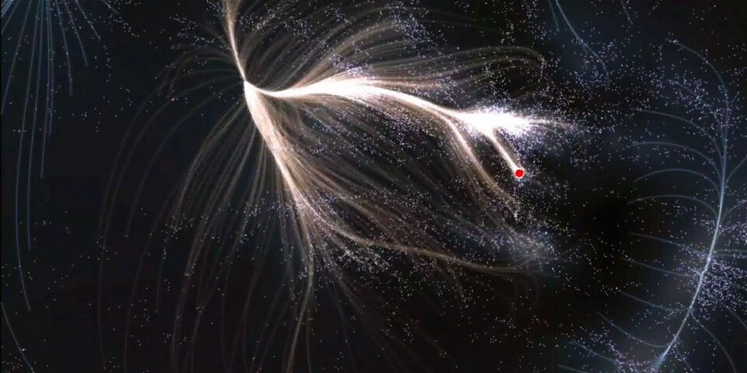
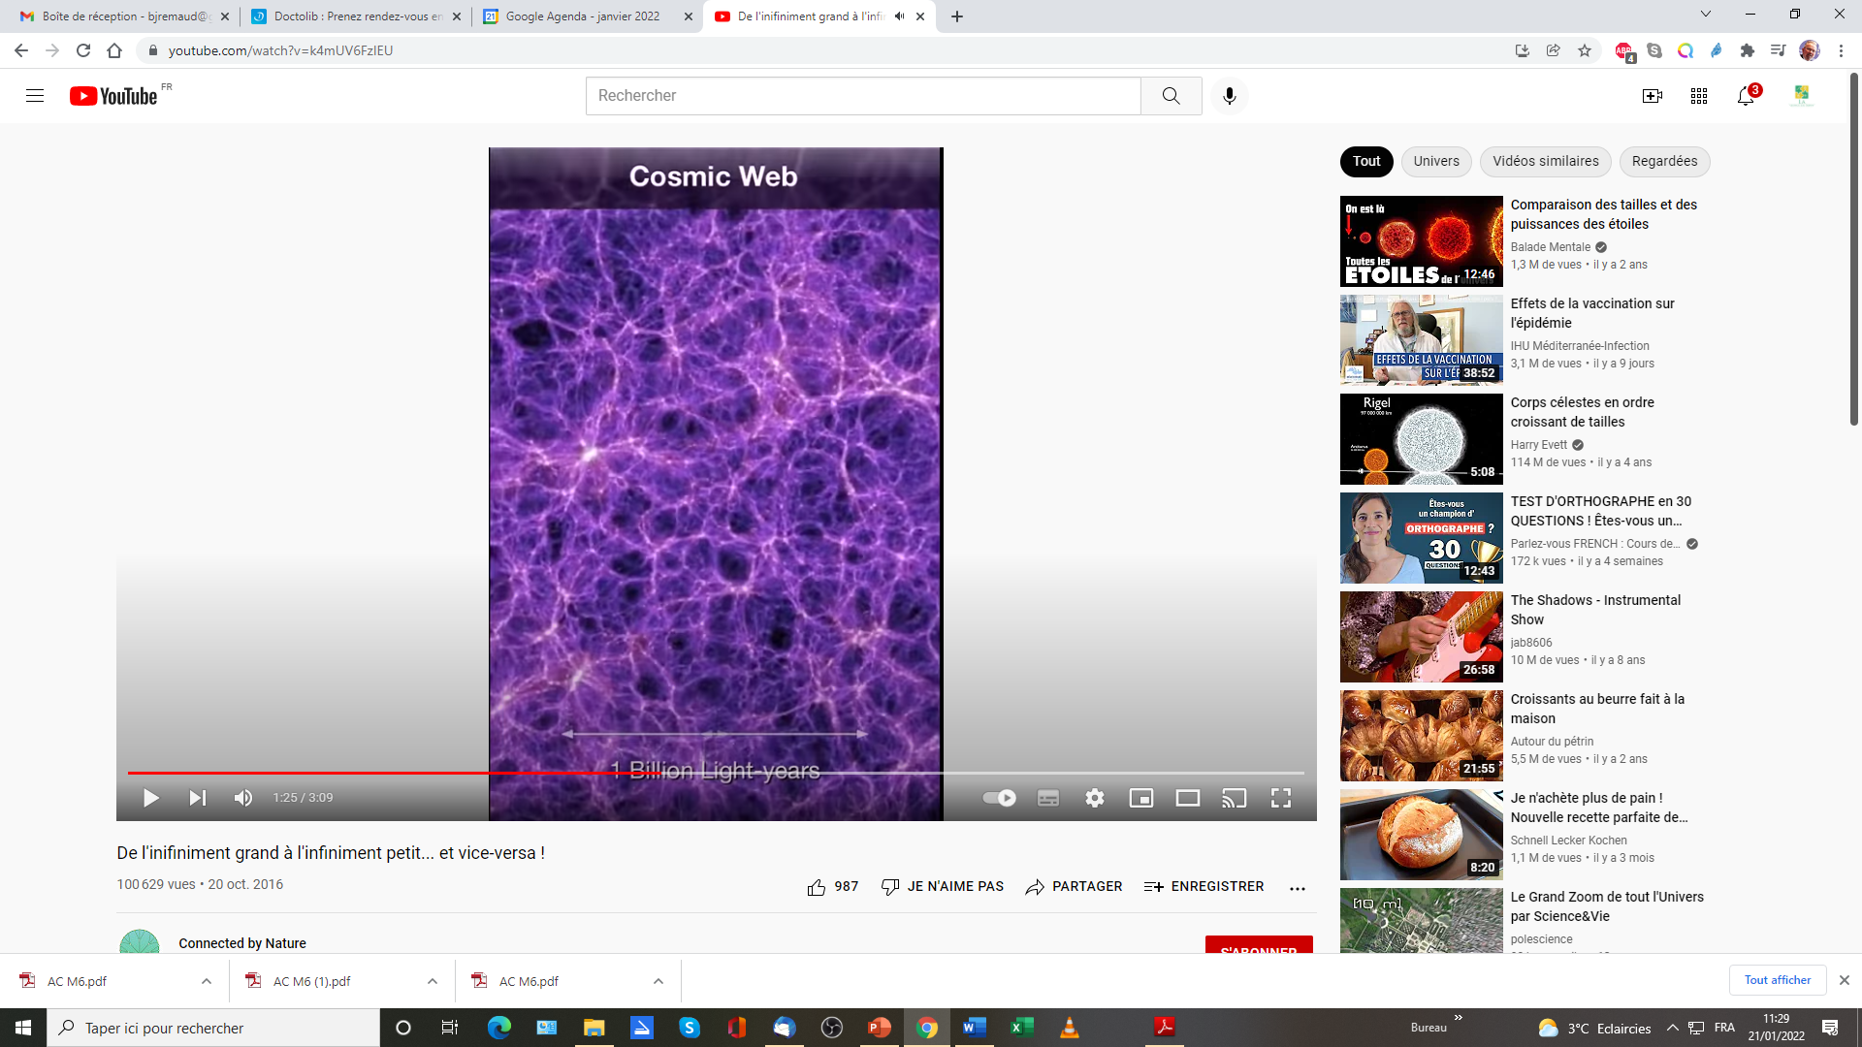
Un univers inimaginable
Extrait de vidéo
https://www.youtube.com/watch?v=No0omeHIxwo,
par D. Pomarède
La Terre vue de Voyager 1
Pale blue dot -Nasa – domaine public
Super amas Laniakea – champ de vitesses et la Voie Lactée (point rouge)
Un zoom de l’infiniment grand permet de percevoir :
La diversité des structures aux différentes échelles
Des zones « vides », entre le noyau et le nuage électronique ; la « solitude » du Soleil par rapport à ses voisines
De l'infiniment grand à l'infiniment petit
Vidéo – YouTube k4mUV6FzIEU

Slide 4
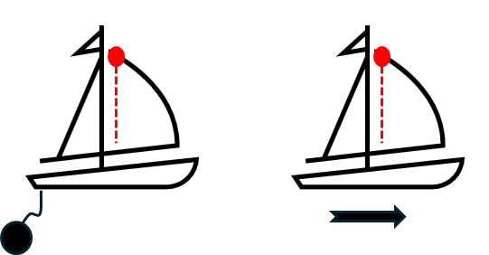
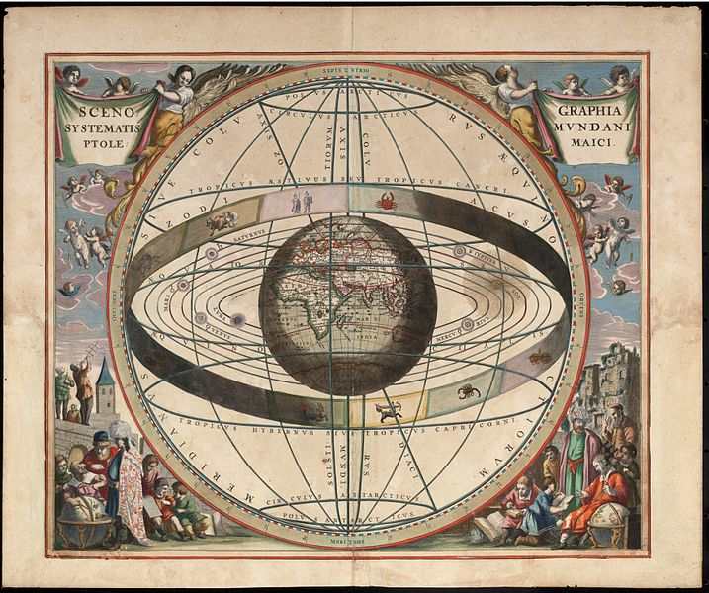
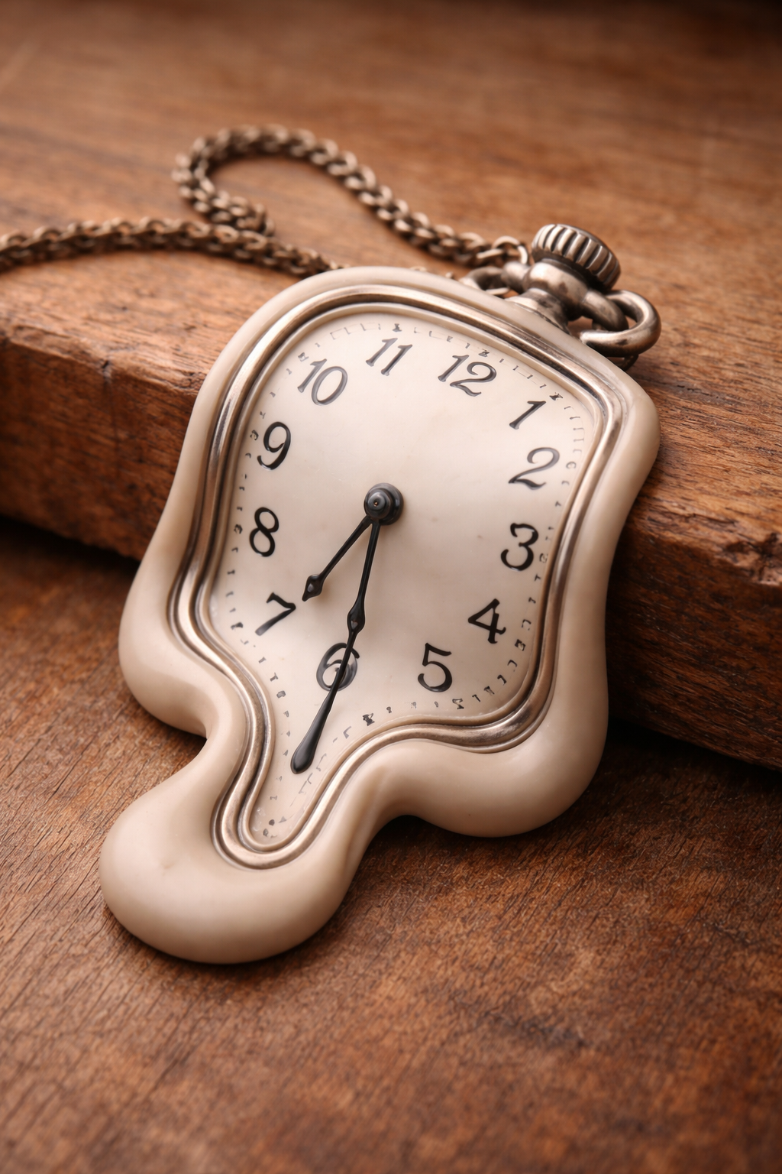
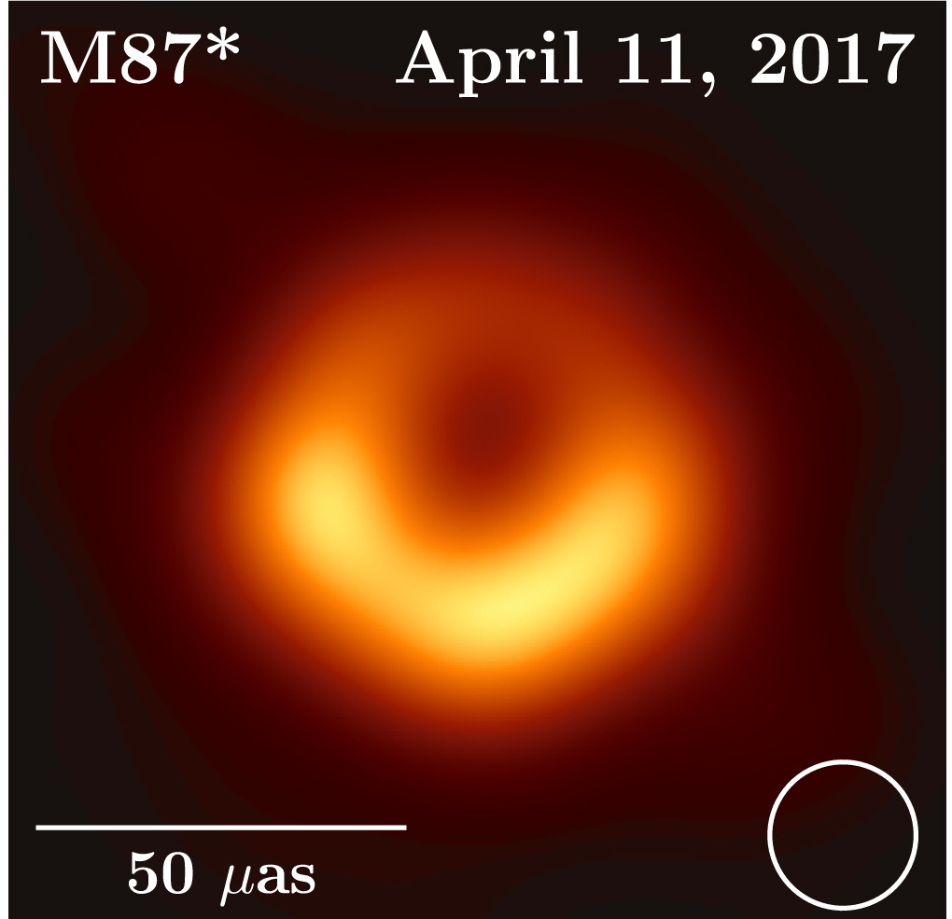
Du géocentrisme aux relativités
Géocentrisme de Ptolémée
(Aristote IVème siècle avant ère moderne)
Relativité Galiléenne
(Galilée XVIIème siècle)
Relativité restreinte
(Einstein 1905)
Généré par ChatGPT – montre déformée en caoutchouc
Andreas Cellarius, 1660/61
Wikipédia – Géocentrisme – domaine public
Relativité générale
(Einstein 1915)
Trou noir M87, by European Southern Observatory (ESO)CC A 4.0

Slide 5
Les 3 relativités - en résumé
Par rapport au modèle fixiste géocentré, Les 3 relativités vont proposer au cours des siècles une autre vision de notre Univers.

Slide 6
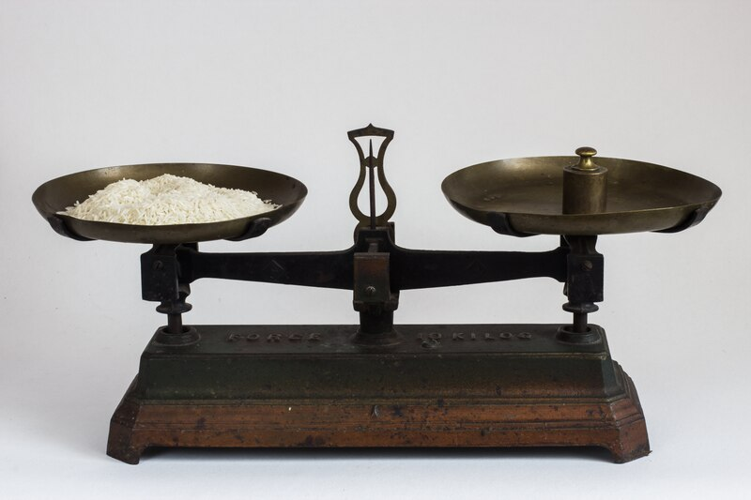
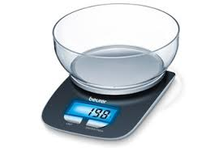
Masse et poids (1)
Masse : quantité de matière, se mesure en kg
Poids : attraction d’une masse par la Terre (la Lune, etc.)
Balance Roberval
Wikipédia – by Cquoi CC BY-SA 4.0
Balance électronique – travail personnel
Un appareil mesure la masse ; l’autre mesure le poids
L’un indiquera la même mesure partout sur la Terre ou sur la Lune
L’autre aura des indications différentes à l’équateur ou au pôle Nord, et bien sûr sur la Lune
Une masse de 1 kg pèsera (en Newtons)
9,832 N aux pôles,
9,809 N à l’équateur
1,622 N sur la lune

Slide 7
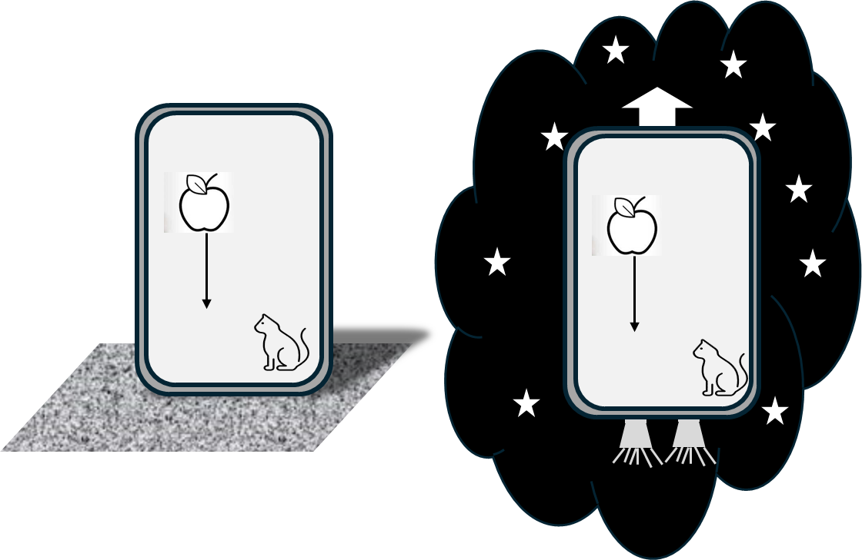
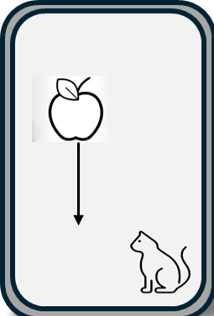
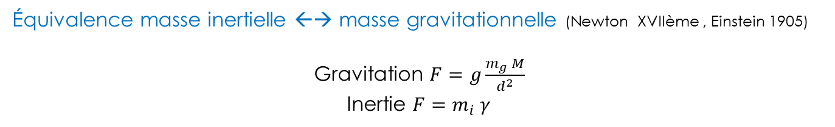
Masse gravitationnelle et masse inertielle
Expérience de pensée
Le chat – enfermé dans une boîte - se sent attiré vers le plancher et regarde tomber la pomme.
Est-il sur Terre ou dans une fusée qui accélère dans l’espace ?
Pesanteur
Inertie
Les effets locaux de la gravitation et d'un référentiel accéléré pour l'observateur ne sont pas physiquement distinguables (Einstein) : il y a équivalence locale.
Équivalence masse inertielle ←→ masse gravitationnelle (Newton XVIIème , Einstein 1905)
Gravitation $F=g\frac{m_{g} M}{d^{2}}$
Inertie $F=m_{i} γ$
Le même « m » ?
Principe : vérifié expérimentalement avec une précision supérieure à 10⁻¹³

Slide 8
Les 3 relativités - en résumé
Par rapport au modèle fixiste géocentré, Les 3 relativités vont proposer au cours des siècles une autre vision de notre Univers.
Principe d’équivalence : masse gravitationnelle et masse inertielle sont identiques

Slide 9
La relativité galiléenne

Slide 10
Le « théâtre » de la physique classique
Temps
à 1 dimension
Écoulement
Donné a priori
Espace
à 3 dimensions
Donné a priori
Le cadre fixe
Les phénomènes de la nature
Matière
Caractérisée par la masse
Forces- énergie
Les 4 interactions fondamentales
Les « acteurs »

Slide 11
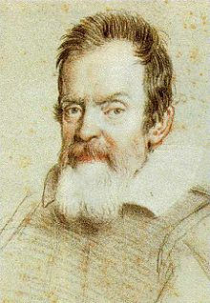
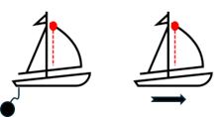
La relativité galiléenne (1)
« Avec le bateau à l'arrêt, observez soigneusement comment (…) les gouttes tombent dans le récipient en dessous, et si vous lancez quelque chose à votre ami, vous n'avez pas besoin de le lancer plus fort dans une direction que dans une autre, les distances étant égales, (…);
faites avancer le bateau à l'allure qui vous plaira, pour autant que la vitesse soit uniforme et ne fluctue pas de part et d'autre. Vous ne verrez pas le moindre changement dans aucun des effets mentionnés et même aucun d'eux ne vous permettra de dire si le bateau est en mouvement ou à l’arrêt ». (cité dans wikipedia)
Wikipédia- Galilée – Domaine public
Galileo - Galilei
Les lois physiques sont les mêmes dans les référentiels inertiels
(ne subissant aucune accélération, freinage ou changement de direction)

Slide 12

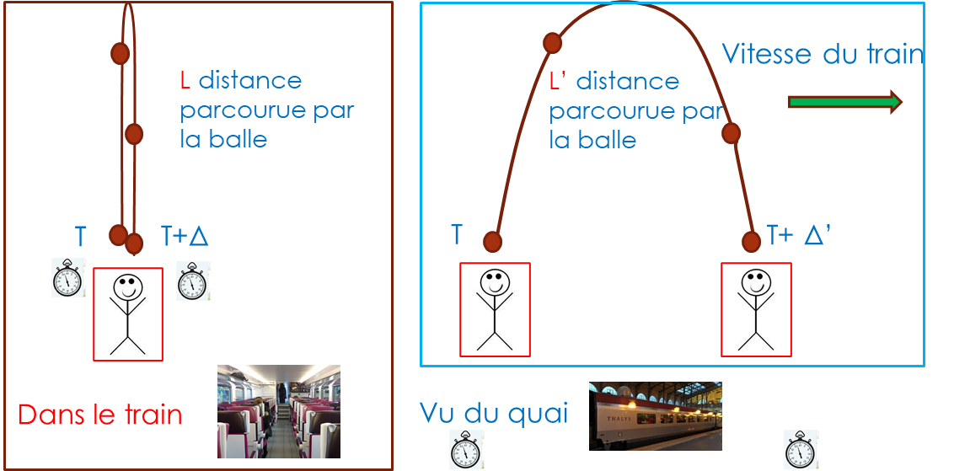
La relativité galiléenne (2)
Conséquence : composition des vitesses
V_{total} = V_{train}+V_{balle}
V_{balle}
V_{total} = V_{train}- V’_{balle}
V’_{balle}
V_{train}
A partir du quai la balle a parcouru une longueur L’ > L
Mais la vitesse du train s’ajoute à celle de la balle et
Δ = Δ’
Le temps mesuré est le même dans le train et sur le quai

Slide 13
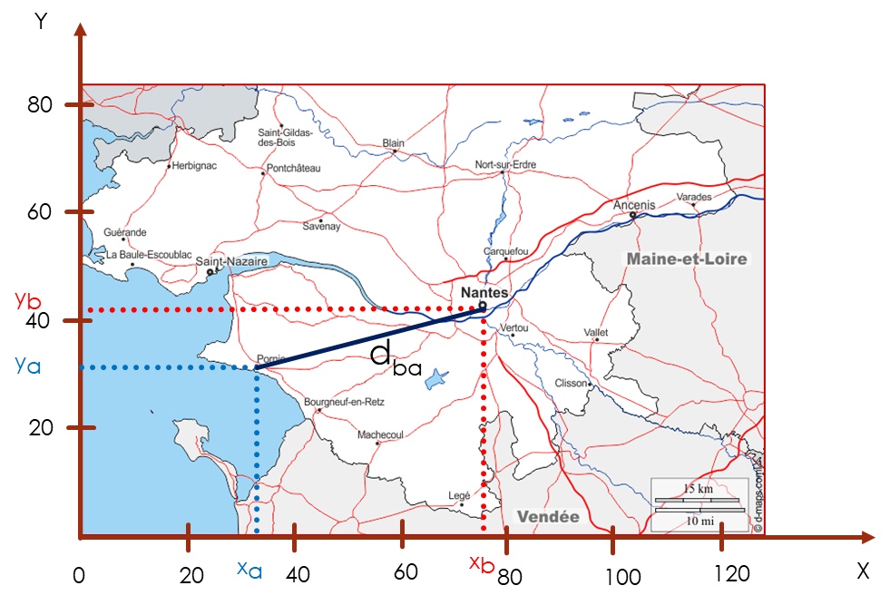

Métrique de l’espace-temps galiléen
Distance Pornic –Nantes à vol d’oiseau
z
dz
B
dl
dy
A
dx
y
Adapté de d-maps.com – utilisation gratuite
x
On généralise à 3 dimensions
Métrique euclidienne
$$dl^{2}=dx^{2}+dy^{2}+dz^{2}$$
Théorème de Pythagore
d²_{ba}=(x_{b}-x_{a})²+(y_{b}-y_{a})²

Slide 14
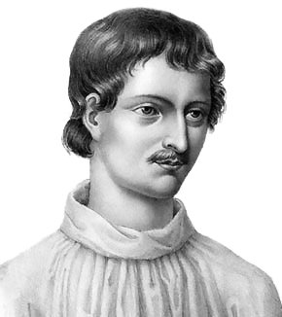
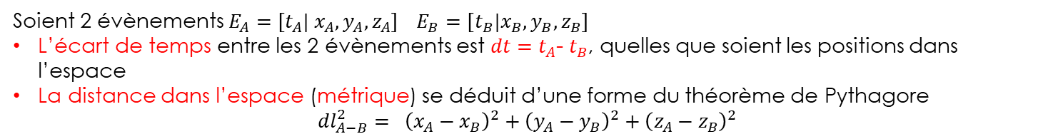
Métrique de l’espace-temps galiléen
Un évènement : un temps + un lieu (4 nombres) → $E=\left[t| x,y,z\right]≡\left[t | \vec{r}\right]$
Soient 2 évènements $E_{A}=\left[t_{A}| x_{A},y_{A},z_{A}\right]$ $E_{B}=\left[t_{B}|x_{B},y_{B},z_{B}\right]$
L’écart de temps entre les 2 évènements est ${dt=t}_{A}$- $t_{B}$, quelles que soient les positions dans l’espace
La distance dans l’espace (métrique) se déduit d’une forme du théorème de Pythagore
$${dl}_{A−B}^{2}= {\left(x_{A}−x_{B}\right)}^{2}+{\left(y_{A}−y_{B}\right)}^{2}+{\left(z_{A}−z_{B}\right)}^{2}$$
Le temps et l’espace sont indépendants
Il n’y a pas de référentiel absolu
Il existe un temps universel
2 évènements peuvent être simultanés dans des référentiels différents
Les distances dans l’espace sont euclidiennes (la ligne droite est le plus court chemin entre deux points dans l’espace)
L’espace est homogène et il n’y a pas de référentiel privilégié (le monde n’a pas de point fixe…. Sacrilège) Giordano Bruno
Wikipédia - Giordano Bruno – Domaine public
Giordano Bruno (1548-1600)

Slide 15
Les 3 relativités - en résumé
Par rapport au modèle fixiste géocentré, Les 3 relativités vont proposer au cours des siècles une autre vision de notre Univers.
Principe d’équivalence : masse gravitationnelle et masse inertielle sont identiques
Relativité galiléenne: les lois physiques sont identiques dans des référentiels inertiels : pas de référentiel absolu, temps universel

Slide 16
La relativité restreinte

Slide 17
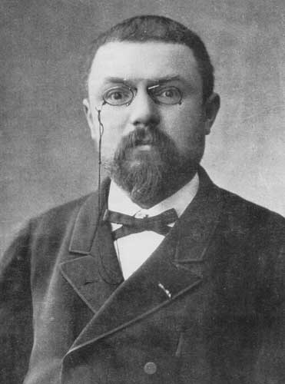
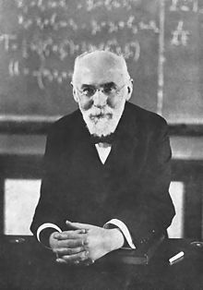
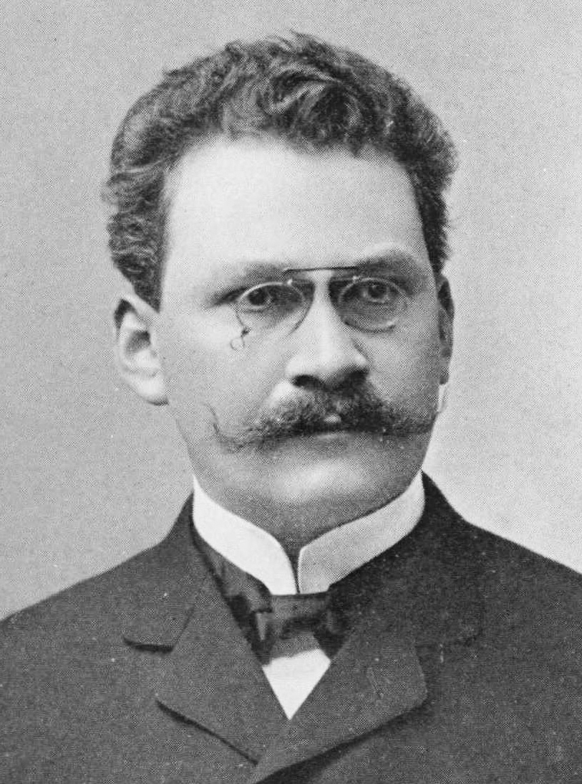
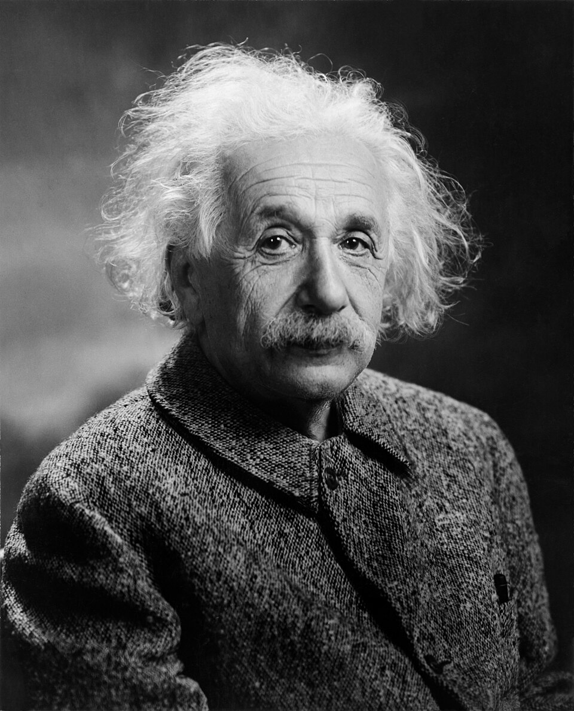
La relativité restreinte
Etablie par Einstein en 1905 après des travaux préliminaires de Poincaré, Minkowski, Lorentz, etc.., elle prend en compte la constance de la vitesse de la lumière quel que soit le référentiel
Henri Poincaré (1854-1912)
Wikipédia-Henri Poincaré – Domaine public
Hendrik Lorentz
(1853-1928)
Wikipédia- Transformation de Lorentz– Domaine public
Hermann Minkowski
(1864-1909)
Wikipédia- Hermann Minkowski– Domaine public
En 1905, Albert Einstein publie un article d'une trentaine de pages, Zur Elektrodynamik bewegter Körper (De l'électrodynamique des corps en mouvement), qui réconcilie plusieurs contradictions entre les théories de l'époque et les résultats expérimentaux.
(Wikipédia – Albert Einstein)
Albert Einstein (1879-1955)
Wikipédia-Albert Einstein – Domaine public

Slide 18
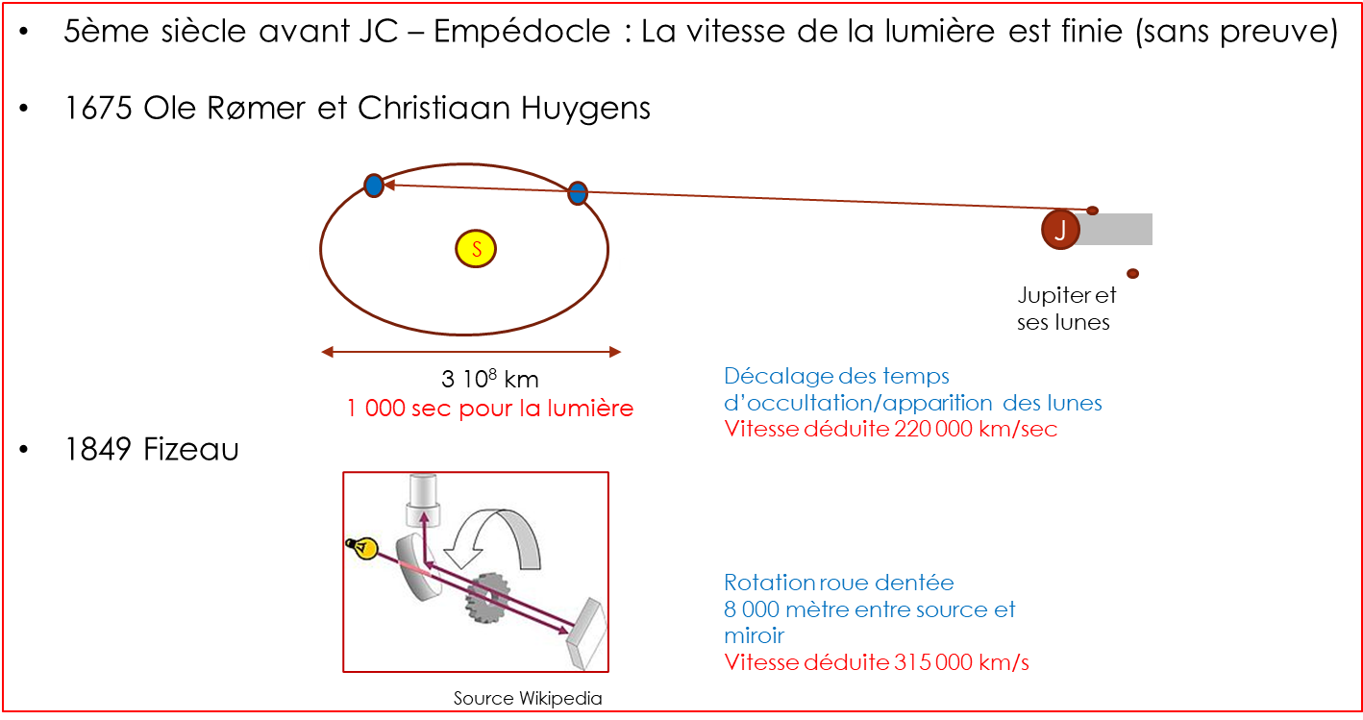
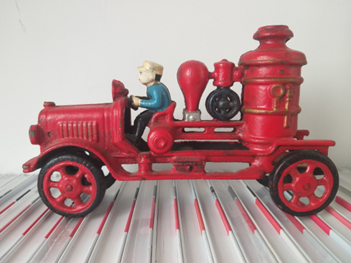
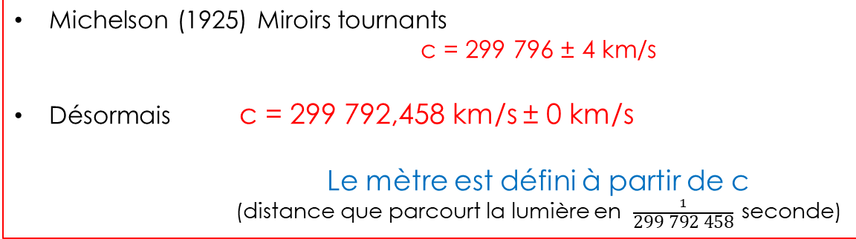



La relativité restreinte
La vitesse de la lumière est finie
La vitesse de la lumière est identique dans tous les référentiels
$$c ⊖v=c$$
$$c ⨁v=c$$
$$v$$
Travail personnel

Slide 19
La relativité restreinte
La relativité restreinte résulte de la constance de la vitesse de la lumière (et de toutes les ondes électromagnétiques) dans tous les référentiels
Des phénomènes qui heurtent le bon sens
Les horloges ralentissent dans les référentiels en mouvement relatif
Impossibilité de définir la simultanéité de 2 évènements dans des référentiels différents
Le décalage vers le rouge de la lumière des galaxies qui s’éloignent
Le paradoxe des jumeaux
Equivalence de la masse et de l’énergie E= mc²

Slide 20
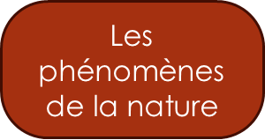
La relativité restreinte
Le cadre espace-temps unifié
Mais non unique
Temps
à 1 dimension
Écoulement
Espace
à 3 dimensions
Les « acteurs » unifiés
E=mc²
Forces- énergie
Les 4 interactions fondamentales
Matière
Caractérisée par la masse

Slide 21
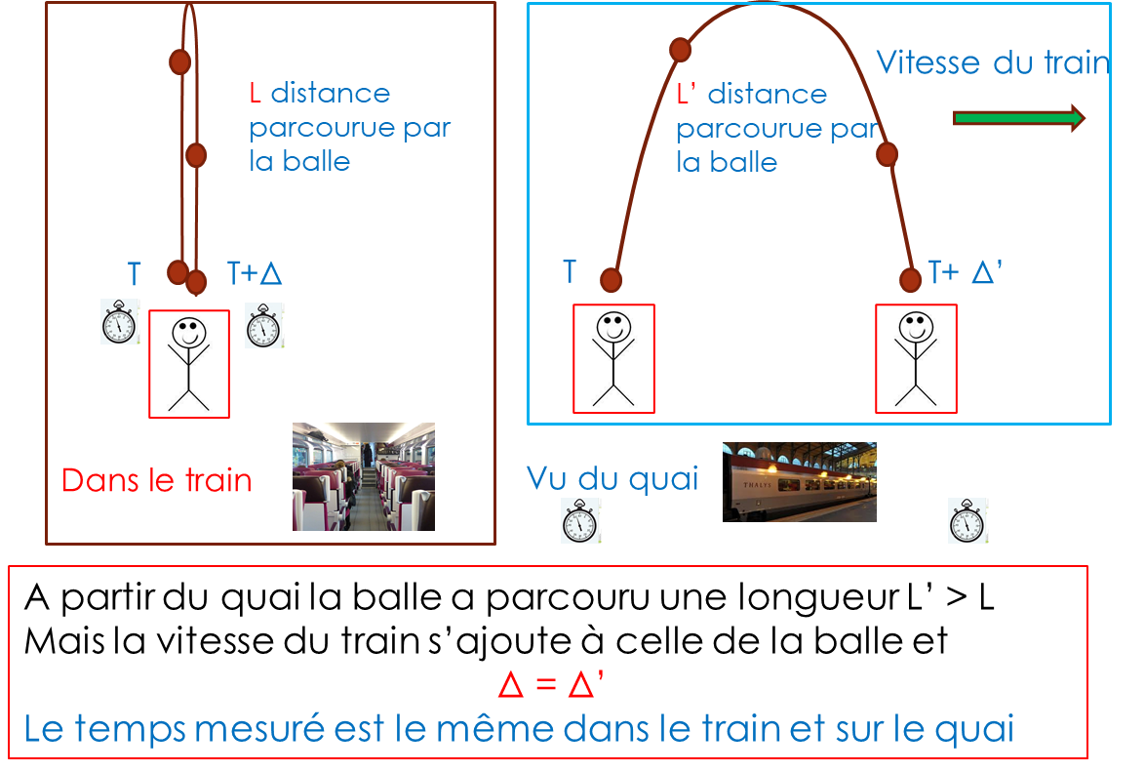
Ralentissement des horloges (1)
Galiléen (rappel): lancer de balle dans un train
Conséquence de l’addition des vitesses
V_{total} = V_{train}+V_{balle}

Slide 22
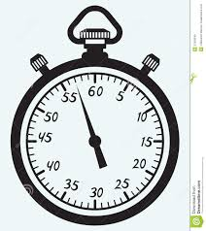
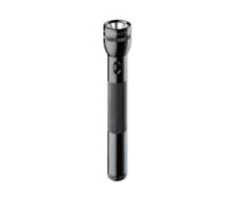

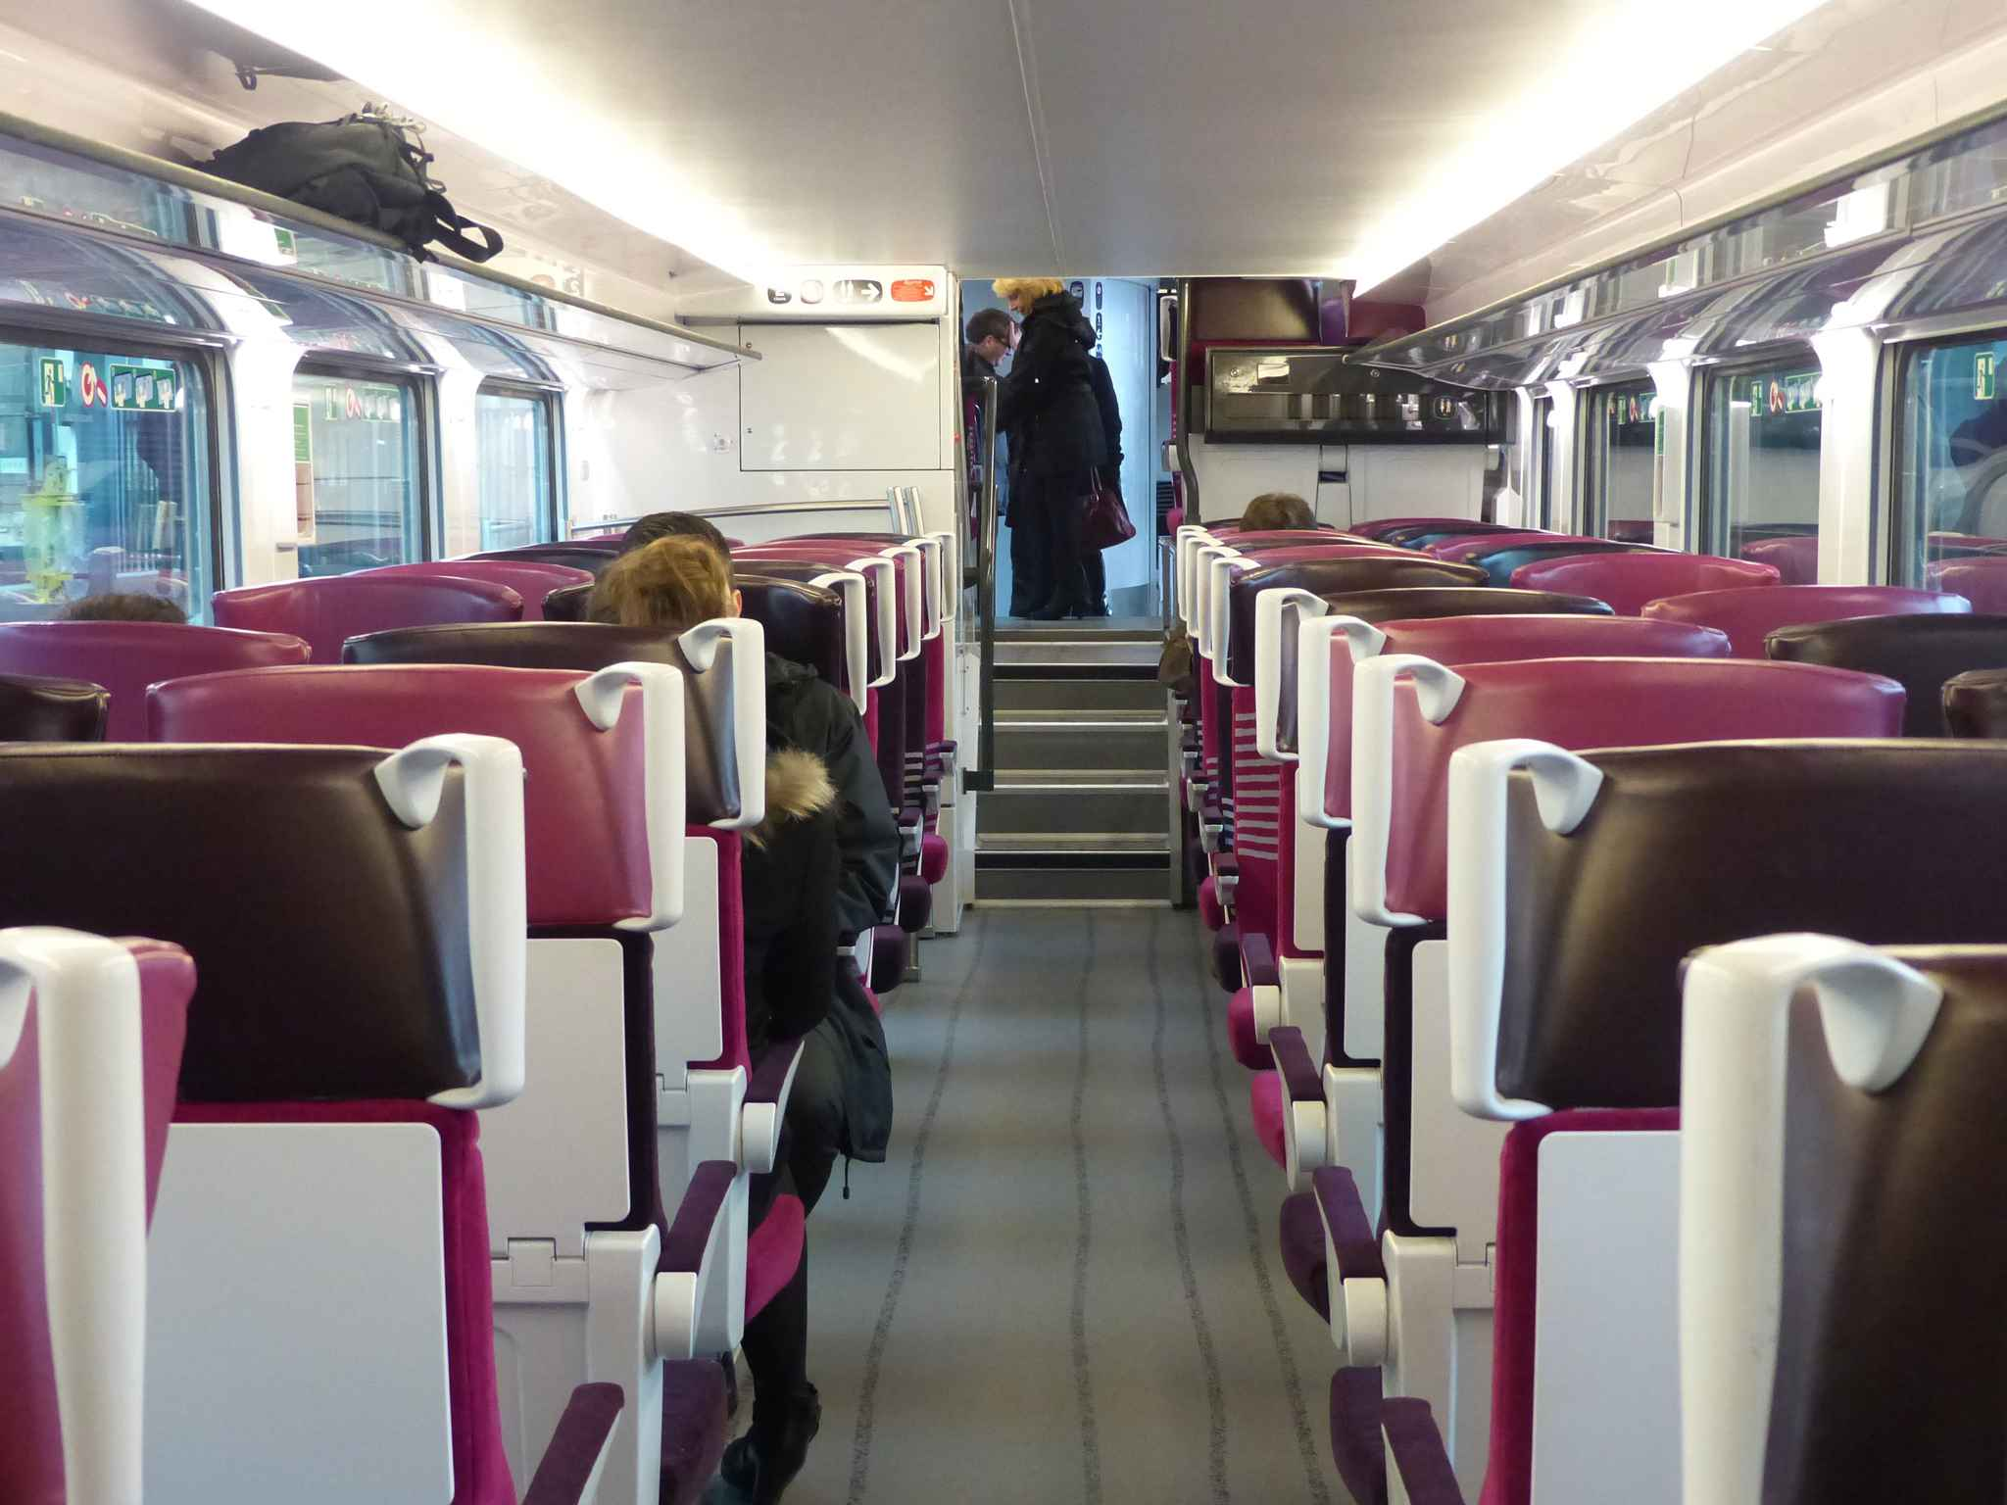
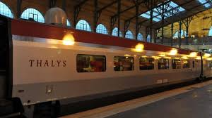
Ralentissement des horloges (2)
Relativité : lumière dans un train (qui roule très très très vite)
Miroir
Miroir
Vitesse du train
L distance parcourue par la lumière
L’ distance parcourue par la lumière
T
T+ΔT
T’=T
T+ΔT’
Dans le train
Vu du quai
On observe L’ > L. Mais la vitesse de la lumière est constante, donc ΔT < ΔT’
Pour l’observateur sur le quai, le temps de trajet de la lumière dans le train est plus long; comme si l’horloge du train était ralentie.

Slide 23
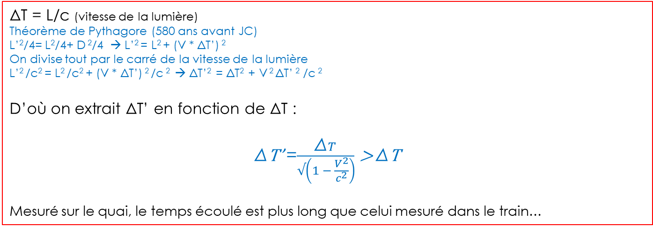
Calcul détaillé
Dans le train
L’/2
L’/2
L/2
L/2
Vu du quai
L/2
V _{train}
D
L distance parcourue par la lumière
ΔT temps du parcours
L’ distance parcourue par la lumière
ΔT’ temps du parcours
D = V ΔT’ distance parcourue par le train
ΔT = L/c (vitesse de la lumière)
Théorème de Pythagore (580 ans avant JC)
L’²/4= L²/4+ D ²/4 → L’² = L² + (V * ΔT’) ²
On divise tout par le carré de la vitesse de la lumière
L’² /c² = L² /c² + (V * ΔT’) ² /c ² → ΔT’² = ΔT² + V ² ΔT’ ² /c ²
D’où on extrait ΔT’ en fonction de ΔT :
ΔT’ =$\frac{\text{Δ}T}{√\left(1 − \frac{V^{2}}{c^{2}}\right)}$ > ΔT
Mesuré sur le quai, le temps écoulé est plus long que celui mesuré dans le train…
Source Wikipedia

Slide 24
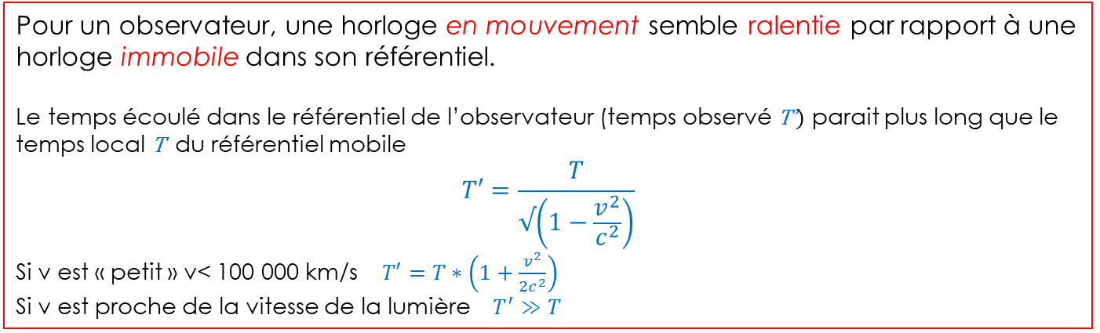
Ralentissement des horloges (3)
Pour un observateur, une horloge en mouvement semble ralentie par rapport à une horloge immobile dans son référentiel.
Le temps écoulé dans le référentiel de l’observateur (temps observé T’) parait plus long que le temps local T du référentiel mobile
$$T′=\frac{T}{√\left(1−\frac{v^{2}}{c^{2}}\right)}$$
Si v est « petit » v< 100 000 km/s $T′=T∗\left(1+\frac{v^{2}}{2c^{2}}\right)$
Si v est proche de la vitesse de la lumière $T^{′}≫T$
Vous observez une particule proche de la vitesse de la lumière (0,995 c): une durée de I seconde à l’horloge embarquée avec la particule, correspondra à une durée de 10 secondes à votre horloge (le temps de la particule vous paraitra ralenti).
Si la particule va à la vitesse de la lumière (photon), le temps vous parait se figer dans le référentiel de la particule.
Source Wikipedia

Slide 25
Ralentissement des horloges
Usain Bolt est-il un tricheur?
chrono au sol 9,6 sec aux 100m,
v/c = 10/(3x10⁸) (en m/s) → v²/c² ≈ 10⁻¹⁵
chrono au poignet de Bolt
≈ 9,6 s ( 1 + 0,5 10⁻¹⁵)
Correction de 0,000 000 000 000 005 seconde
Les muons du CERN
Les muons au repos ont une durée de vie de 2,2 μs
Accélérés, ils ne pourraient pas parcourir plus de:
2,2 10⁻⁶ * 3 10⁸ = 660 mètres (selon Newton)
Au CERN, les muons parcourent 19 000 mètres
Leur durée de vie observée du sol est 64 μs (v = 0,9994 c)
Le GPS
Le ralentissement des horloges des satellites du GPS nécessite un correctif (vitesse des satellites par rapport à la Terre) :
sinon dérive de l’ordre de 1km par jour
Il y a un autre effet relativiste à corriger

Slide 26
Les 3 relativités - en résumé
Par rapport au modèle fixiste géocentré, Les 3 relativités vont proposer au cours des siècles une autre vision de notre Univers.
Principe d’équivalence : masse gravitationnelle et masse inertielle sont identiques
Relativité galiléenne: les lois physiques sont identiques dans des référentiels inertiels : pas de référentiel absolu, temps universel
La relativité restreinte est la conséquence de la constance de la vitesse de la lumière, quels que soient les référentiels dans lesquels on la mesure → ralentissement des horloges

Slide 27
L’espace-temps plat (Minkowski)
Un évènement dans l’espace-temps :$[t;x, y, z]$
Métrique de Minkowski
𝑑𝑠²=𝑐²𝑑𝑡²−𝑑𝑙²=𝑐²𝑑𝑡²−𝑑𝑥²−𝑑𝑦²−𝑑𝑧²
2 évènements sont sans lien causal si 𝑑𝑠² < 0
La surface des évènements ds² = 0 dessine un cône (ici pour visualiser 2 dimensions pour l’espace)
A l’intérieur du cône 𝑑𝑠²>0, les évènements peuvent avoir des liens de cause à effet
A l’extérieur 𝑑𝑠²<0, les évènements sont sans lien causal
Alunissage dans 1 minute
Arrivée sur Mars dans 3 minutes
Cône de lumière
Wikipédia by Lithium57 –
GNU Free Documentation License

Slide 28
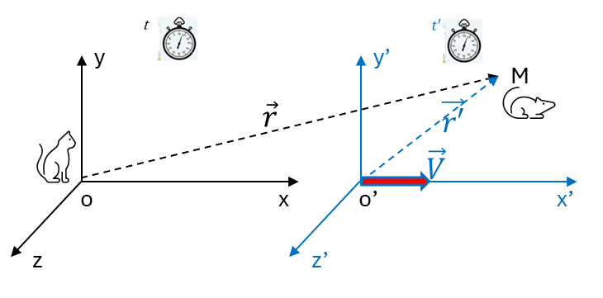
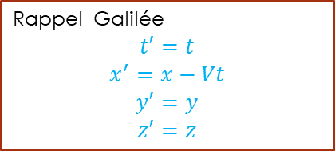
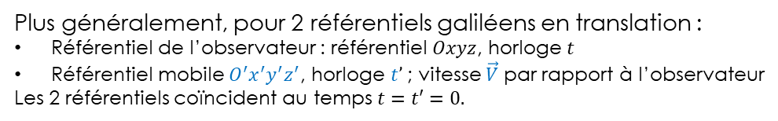


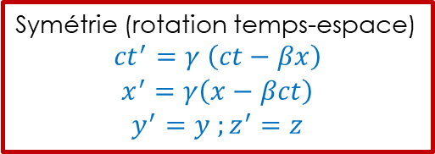
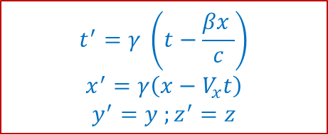



Transformation de Lorentz (1)
Plus généralement, pour 2 référentiels galiléens en translation :
Référentiel de l’observateur : référentiel $Oxyz$, horloge $t$
Référentiel mobile $O^{′}x^{′}y^{′}z^{′}$, horloge $t’$; vitesse $\vec{V}$ par rapport à l’observateur
Les 2 référentiels coïncident au temps $t=t′=0.$
$$\vec{OM}=\vec{r}=\left[\begin{matrix}x \\ y \\ z\end{matrix}\right]$$
Rappel Galilée
$$t′=t$$
$$x^{′}=x−Vt$$
$$y′=y$$
$$z′=z$$
$$\vec{O′M}=\vec{r′}=\left[\begin{matrix}x′ \\ y′ \\ z′\end{matrix}\right]$$
Simplification $V_{x}=V;V_{y}=V_{z}=0 ;β=\frac{V_{x}}{c},$
$$\left(\begin{matrix}ct′ \\ x′\end{matrix}\right)=\left(\begin{matrix}γ & −βγ \\ −βγ & γ\end{matrix}\right)\left(\begin{matrix}ct \\ x\end{matrix}\right)$$
$$t^{′}=γ \left(t−\frac{βx }{c}\right)$$
$$x^{′}=γ\left(x−V_{x}t\right)$$
$$y^{′}=y ;z^{′}=z$$
$$γ=\frac{1}{\sqrt{1−β^{2}}}$$
Symétrie (rotation temps-espace)
$${ct}^{′}=γ \left(ct−βx\right)$$
$$x^{′}=γ\left(x−βct\right)$$
$$y^{′}=y ;z^{′}=z$$

Slide 29

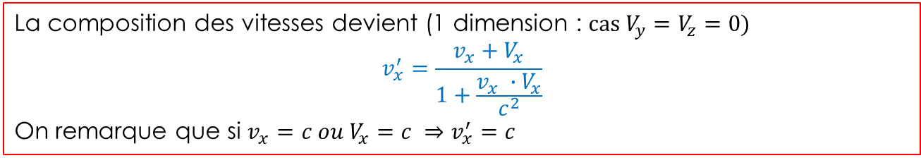
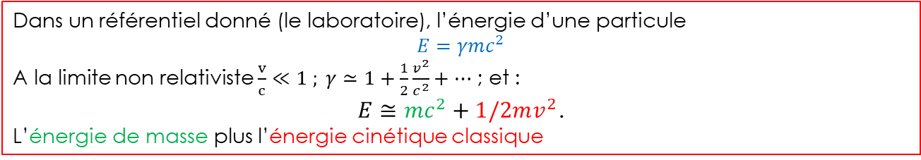
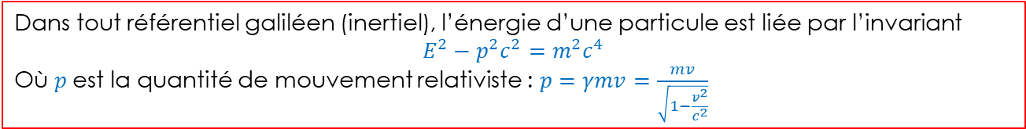
Transformation de Lorentz (3)
La composition des vitesses devient (1 dimension : $cas V_{y}=V_{z}=0)$
$$v_{x}^{′}=\frac{v_{x}+V_{x}}{1+\frac{v_{x} ∙V_{x}}{c^{2}}}$$
On remarque que si $v_{x}=c ou V_{x}=c ⇒v_{x}^{′}=c$
Galilée $v_{x}^{′}=v_{x}+V_{x}$
La vitesse de la lumière c, est une limite absolue
Dans tout référentiel galiléen (inertiel), l’énergie d’une particule est liée par l’invariant
$$E^{2}−p^{2}c^{2}=m^{2}c^{4}$$
Où $p$est la quantité de mouvement relativiste : $p=γmv=\frac{mv}{\sqrt{1−\frac{v^{2}}{c^{2}}}}$
Dans un référentiel donné (le laboratoire), l’énergie d’une particule
$$E=γmc^{2}$$
A la limite non relativiste $\frac{v}{c}≪1 ; γ≃1+\frac{1}{2}\frac{v^{2}}{c^{2}}+…$ ; et :
$E≅mc^{2}+1/2mv^{2}$.
L’énergie de masse plus l’énergie cinétique classique

Slide 30
Les 3 relativités - en résumé
Par rapport au modèle fixiste géocentré, Les 3 relativités vont proposer au cours des siècles une autre vision de notre Univers.
Principe d’équivalence : masse gravitationnelle et masse inertielle sont identiques
Relativité galiléenne: les lois physiques sont identiques dans des référentiels inertiels : pas de référentiel absolu, temps universel
La relativité restreinte est la conséquence de la constance de la vitesse de la lumière dans tous les référentiels galiléens → ralentissement des horloges
La loi d’addition des vitesses galiléenne est modifiée: la vitesse de la lumière est une limite absolue.

Slide 31
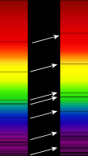
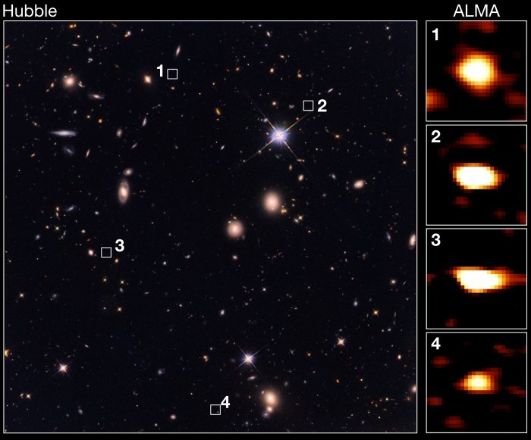
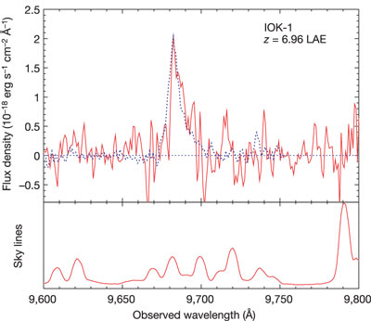
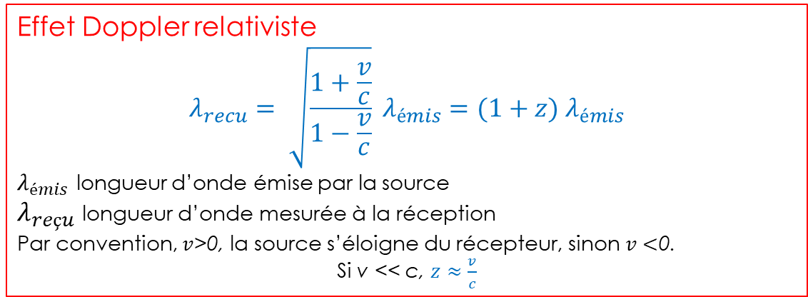
Décalage du spectre de la lumière (vers le rouge ou le bleu)
Effet Doppler relativiste
$$λ_{recu}= \sqrt{\frac{1+\frac{v}{c}}{1−\frac{v}{c}}} λ_{émis}=(1+z) λ_{émis}$$
$λ_{émis}$ longueur d’onde émise par la source
$λ_{reçu}$ longueur d’onde mesurée à la réception
Par convention, $v$>0, la source s’éloigne du récepteur, sinon $v<$0.
Si v << c, $z≈\frac{v}{c}$
Décalage vers le rouge
Wikipédia – By Georg Wiora - CC BY-SA 3.0
Si la source s’éloigne de l’observateur, il y a un décalage vers les grandes longueurs d’onde (vers le rouge) de la lumière reçue
Dans la réalité
Ce qui est observé pour z=6,96
Pic de Lyman :1216 Ä au repos

Slide 32
E = mc²
Einstein (1905) : Tout objet dont l’énergie augmente (diminue) d’une quantité ΔE voit sa masse augmenter (diminuer) de
Δm= ΔE /c²
Dans un référentiel inertiel, l’équivalent en énergie d’un objet au repos de masse m, est :
E = m c²
Formule anticipée par Poincaré (1900) et autres

Slide 33
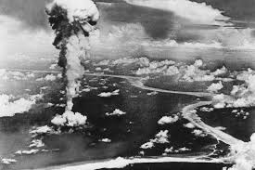
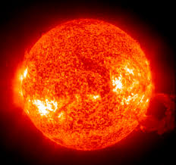
E = mc²
Equivalent matière de l’énergie libérée
Bombe A, Hiroshima:
1 g de matière
La plus grosse bombe H (russe),
2,5 kg de matière
Nuage atomique sur Hiroshima
Wikipédia - Bombardements atomiques d'Hiroshima et de Nagasaki – domaine public
L’énergie électrique produite annuellement
en France
(500 TWh env.)
→ 20 kg de masse équivalente
Le soleil perd plus de
4 000 000 de tonnes par seconde
Pour nous éclairer et chauffer
Soleil
Wikipédia - Soleil– domaine public

Slide 34
Les 3 relativités - en résumé
Par rapport au modèle fixiste géocentré, Les 3 relativités vont proposer au cours des siècles une autre vision de notre Univers.
Principe d’équivalence : masse gravitationnelle et masse inertielle sont identiques
Relativité galiléenne: les lois physiques sont identiques dans des référentiels inertiels : pas de référentiel absolu, temps universel
La relativité restreinte est la conséquence de la constance de la vitesse de la lumière dans tous les référentiels galiléens → ralentissement des horloges
La loi d’addition des vitesses galiléenne est modifiée: la vitesse de la lumière est une limite absolue.
Conséquences : Effet Doppler sur la lumière ; équivalence masse-énergie: E=mc²

Slide 35
La relativité restreinte
Le temps et l’espace sont indépendants
Il existe n’existe pas un temps universel
2 évènements peuvent être simultanés dans des référentiels différents que dans un même référentiel
Les distances dans l’espace-temps sont euclidiennes (les géodésiques sont des lignes droites)

Slide 36
La relativité générale

Slide 37
La relativité générale
« La relativité générale est une théorie relativiste de la gravitation, c'est-à-dire qu'elle décrit l'influence sur le mouvement des astres de la présence de matière et, plus généralement d'énergie, en tenant compte des principes de la relativité restreinte ».
Elle est principalement l'œuvre d'Albert Einstein, dont elle est considérée comme la réalisation majeure, qu'il a élaborée entre 1907 et 1915 (Wikipedia).
Einstein l’a élaborée à une époque où la structure de l’univers était inconnue (galaxies, trous noirs, quasars, etc…)

Slide 38
La relativité générale
Le cadre espace-temps unifié
Dépend des acteurs
Temps
à 1 dimension
Écoulement
Espace
à 3 dimensions
Les « acteurs » unifiés
E=mc²
Seule la gravitation est unifiée
Forces- énergie
Les 4 interactions fondamentales
Matière
Caractérisée par la masse

Slide 39
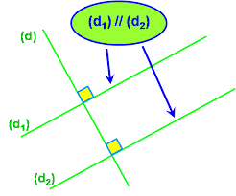


L’espace euclidien (rappel)
Nous vivons dans un espace plat (euclidien), même dans les Alpes :
La lumière se propage en ligne droite
La métrique est euclidienne (Pythagore généralisé)
$ds^{2}=dx^{2}+dy^{2}+dz^{2}$ (Galilée) ou
$ds^{2}=c^{2}dt^{2}−dx^{2}−dy^{2}−dz^{2}$ (Minkowski)
« Par un point donné, on peut mener une et une seule parallèle à une droite donnée » - axiome d’Euclide reformulé.
Conséquences :
La somme des angles d’un triangle est de 180°
2 droites parallèles ne se coupent jamais

Slide 40



Un espace courbe (à 2 dimensions)
Et si nous vivions dans un espace courbe à 2 dimensions ?
La surface du globe, repérée par 2 nombres longitude-latitude.
La courbure de l’espace se calcule à partir d’un triangle bi-rectangle
R →∞
Courbure nulle
Espace plat
Wikipédia, by Lars H. Rohwedder CC by-SA
Géométrie sphérique
Comprendre le monde ... les deux infinis

Slide 41

L’espace courbe (Riemann)
Si un espace est courbe convexe (il a un rayon de courbure fini)
La lumière se propage ne se propage plus en ligne droite
La métrique est n’est pas euclidienne
« Par un point donné, on peut mener une et une seule plusieurs parallèles à une droite donnée »
Conséquences :
La somme des angles d’un triangle est de supérieure à 180°
2 droites parallèles ne se coupent jamais peuvent se couper
3 types de courbures spatiales possibles :
Plat (Ω = 1) Géométrie euclidienne courbure nulle, rayon de courbure infini )
Courbe (Ω > 1) Géométrie sphérique, courbure positive
Courbe (Ω < 1) Géométrie hyperbolique, courbure négative
Forme de l’Univers – Wikipédia – Domaine public

Slide 42



Métrique euclidienne – non euclidienne
Distance Paris- San Francisco
Métrique euclidienne
dl
dy
dx
$$dl^{2}=dx^{2}+dy^{2}$$
$$dl^{2}=α^{2}dx^{2}+2λ dx dy+β²dy^{2}$$
Pour les partisans de la Terre plate
Car la Terre est ronde

Slide 43

L’espace courbe (Riemann)
La clé qui ouvre la porte des univers courbes ?
Le théorème « dit » de Pythagore (600 ans avant JC)
z² =x²+y²
Que l’on note en géométrie différentielle
Métrique euclidienne
y
y
z
dy
dl
dl² =dx²+dy²
x
dx
o
x
Dans un espace courbe, le Théorème de Pythagore n’est plus valable pour calculer les distances
Changement de métrique
(α, β, λ) dépendent de la courbure
plat ← espace → courbe
dl² = α dx²+ β dy² + 2λ dx*dy
dl
dy
On passe de $\left(\begin{matrix}1 & 0 \\ 0 & 1\end{matrix}\right)$ à $\left(\begin{matrix}α & λ \\ λ & β\end{matrix}\right)$
Se généralise à 3, 4, … dimensions
dx

Slide 44
Les 3 relativités - en résumé
Par rapport au modèle fixiste géocentré, Les 3 relativités vont proposer au cours des siècles une autre vision de notre Univers.
Principe d’équivalence : masse gravitationnelle et masse inertielle sont identiques
Relativité galiléenne: les lois physiques sont identiques dans des référentiels inertiels : pas de référentiel absolu, temps universel
La relativité restreinte est la conséquence de la constance de la vitesse de la lumière dans tous les référentiels galiléens → ralentissement des horloges
La loi d’addition des vitesses galiléenne est modifiée: la vitesse de la lumière est une limite absolue.
L’écoulement du temps dépend du référentiel : les horloges des référentiels en mouvement ralentissent pour un observateur extérieur. Le Temps absolu n’existe pas.
Conséquences : Effet Doppler sur la lumière ; équivalence masse-énergie: E=mc²
Dans un espace courbe, la lumière suit les géodésiques de l’espace, elle ne se propage pas en ligne droite.

Slide 45


L’espace-temps relativiste généralisé
Les masses (l’énergie en général) déforment l’espace-temps ;
la métrique n’est plus euclidienne
𝑑𝑠² ≠ 𝑐²𝑑𝑡²−𝑑𝑥²−𝑑𝑦²−𝑑𝑧²
$$A 2 dimensions$$
$$ds^{2}= g_{11}dt^{2}+g_{12}dxdt+g_{12}dtdx+g_{22}dx²$$
Les coefficients $g_{11},g_{12},g_{21},…$ dépendent de la position dans l’espace courbe ( non-euclidien)
dt
Wikipédia – by Mysid - CC A SA 4.0
dx
Déformation de l’espace-temps autour de la Terre (analogie)
L’équation de la relativité générale d’Einstein permet de calculer la déformation (courbure) de l’espace en tout point de l’univers

Slide 46

Un monument de la pensée
L’équation de la Relativité générale d’Einstein
La courbure de l’espace-temps
La densité d’énergie
En tout point de l’espace-temps: la courbure de l’espace-temps (R) est proportionnelle à la densité d’énergie (T).

Slide 47
Un monument de la pensée
La courbure de l’espace-temps (R) est proportionnelle à la densité d’énergie (T). Cette équation prévoit:
Les lentilles gravitationnelles
Le ralentissement des horloges dans un champ de pesanteur
Les trous noirs
Les ondes gravitationnelles
C’est l’équation modèle pour étudier l’histoire de l’Univers (« big bang ») et son avenir

Slide 48
Les 3 relativités - en résumé
Par rapport au modèle fixiste géocentré, Les 3 relativités vont proposer au cours des siècles une autre vision de notre Univers.
Principe d’équivalence : masse gravitationnelle et masse inertielle sont identiques
Relativité galiléenne: les lois physiques sont identiques dans des référentiels inertiels : pas de référentiel absolu, temps universel
La relativité restreinte est la conséquence de la constance de la vitesse de la lumière dans tous les référentiels galiléens → ralentissement des horloges
La loi d’addition des vitesses galiléenne est modifiée: la vitesse de la lumière est une limite absolue.
L’écoulement du temps dépend du référentiel : les horloges des référentiels en mouvement ralentissent pour un observateur extérieur. Le Temps absolu n’existe pas.
Conséquences : Effet Doppler sur la lumière ; équivalence masse-énergie: E=mc²
Dans un espace courbe, la lumière suit les géodésiques de l’espace, elle ne se propage pas en ligne droite.
Les phénomènes physiques se produisent dans un espace-temps (à 4 dimensions) courbé localement par l’énergie. Cette courbure est l’origine de la gravité.

Slide 49





La courbure de l’espace-temps près d’un corps de grande masse
Équation d’Einstein – extrêmement difficile (impossible) à résoudre dans le cas général.
Solutions connues que pour quelques cas particuliers (masse isolée, masse isolée tournante, etc.)
La masse isolée dans l’espace
$$t_{local}$$
$$t_{∞}=t$$
r
De l’espace plat
$ds^{2}=c^{2}dt^{2}−dl^{2}$ $=c^{2}dt^{2}−(dx^{2}$+$dy^{2}+dz^{2})$ à l’infini
À l’espace courbe de la relativité générale (métrique selon une direction radiale)
$$ds^{2}=\left(1−\frac{2Gm}{c^{2}r}\right)c^{2}dt^{2} −\frac{dl^{2}}{1−\frac{2Gm}{c^{2}r}}$$
Dans le cas général, où les directions interviennent, on utilise les cordonnées polaires : $\left(x,y,z\right)→\left(r, θ,φ\right):$
$$ds^{2}=\left(1−\frac{2Gm}{c^{2}r}\right)c^{2}dt^{2} −\frac{dr^{2}}{1−\frac{2Gm}{c^{2}r}}−r^{2}(dθ+\sin{θ dφ)}$$
La ligne droite dans l’espace n’est plus le plus court chemin d’un point à un autre : les photons se déplacent selon les géodésiques

Slide 50



Lentille gravitationnelle
L’espace vu par le satellite Hubble
Lentille gravitationnelle
by ESA/Hubble & NASA –Public domain
La lumière courbée par un trou noir (ou autre objet extrêmement massif), exactement comme prédit par Einstein
3 copies de la même galaxie
Lentille gravitationnelle
By Hubble - NASA/ESA/STScI/UCLA –Public domain

Slide 51



Le ralentissement des horloges
Le ralentissement des horloges à une distance r d’une grande masse
$$t_{0}=t_{f}\sqrt{(1−\frac{2Gm}{c^{2}r})}$$
$t_{0}$est le temps mesuré par une horloge se rapprochant de la masse (distance r)
$t_{f}$ est le temps mesuré par une horloge très éloignée
La distance $r_{s}=\frac{2Gm}{c^{2}}$ (rayon de Schwarzschild) joue un rôle particulier
𝑡_{𝑓}
r
𝑡₀
$r$_{s}
𝑟=100000 𝑟_{𝑠} 𝑡₀=0,999995 𝑡_{𝑓}
𝑟=10 𝑟_{𝑠} 𝑡₀=0,95 𝑡_{𝑓} 5% de retard
𝑟=1,01 𝑟_{𝑠} 𝑡₀=0,0995𝑡_{𝑓}

Slide 52


Le ralentissement des horloges
Le GPS (Global positioning system)
2 corrections relativistes par rapport aux horloges terrestres
Retard (mouvement des satellites)
Avance : densité d’énergie plus faible dans l’espace qu’au niveau de la Terre
Au bilan 37 μs/ jour, une dérive de 10 km environ par jour
Système de positionnement par satellites
Wikipedia – Domaine public
Le centre de la Terre est plus jeune de 2 ans que sa surface
(et votre tête plus vieille –un peu- que vos pieds, si vous passez plus de temps debout que couché…)

Slide 53


La limite de Schwarzschild
Que se passe-t-il si 𝑟→𝑟_{𝑠}?
Singularité dans la métrique ?
Les horloges ralentissent indéfiniment en se rapprochant de la limite $r_{s}$ (pour un observateur lointain) :
$$t_{0}=t_{f}\sqrt{(1−\frac{r_{s}}{r})}$$
Si r → r_{s} alors 𝑡₀→0
𝑟_{𝑠} est l’horizon des évènements
À des distances proches du rayon de Schwarzschild 𝑟_{𝑠}, le temps se fige (pour un observateur extérieur), la courbure de l’espace est infinie (rayon de courbure infiniment petit).
$$ds^{2}=\left(1−\frac{r_{s}}{r}\right)c^{2}dt^{2} −\frac{dl^{2}}{1−\frac{r_{s}}{r}}$$

Slide 54
Les 3 relativités - en résumé
Par rapport au modèle fixiste géocentré, Les 3 relativités vont proposer au cours des siècles une autre vision de notre Univers.
Principe d’équivalence : masse gravitationnelle et masse inertielle sont identiques
Relativité galiléenne: les lois physiques sont identiques dans des référentiels inertiels : pas de référentiel absolu, temps universel
La relativité restreinte est la conséquence de la constance de la vitesse de la lumière dans tous les référentiels galiléens → ralentissement des horloges
La loi d’addition des vitesses galiléenne est modifiée: la vitesse de la lumière est une limite absolue.
L’écoulement du temps dépend du référentiel : les horloges des référentiels en mouvement ralentissent pour un observateur extérieur. Le Temps absolu n’existe pas.
Conséquences : Effet Doppler sur la lumière ; équivalence masse-énergie: E=mc²
Dans un espace courbe, la lumière suit les géodésiques de l’espace, elle ne se propage pas en ligne droite.
Les phénomènes physiques se produisent dans un espace-temps (à 4 dimensions) courbé localement par l’énergie. Cette courbure est l’origine de la gravité.
La courbure est calculable au voisinage d’un corps pesant et rend compte de phénomènes comme les lentilles gravitationnelles, le ralentissement des horloges et les trous noirs.

Slide 55



Les 2 infinis
Et notre Univers dans tout çà ?
Des vidéo conférences sur la chaîne YouTube : la Science de Bernie – Saison 3
Des podcasts sur Spotify
La science de Bernie
Mon blog https://un-peu-de-physique.fr/
Des cours, des ressources…

